Slide 1
การอ้างอิงและ
การเขียนบรรณานุกรม

Slide 2

การอ้างอิงเอกสาร (Reference or Citations)
การอ้างอิงเอกสาร
หมายถึง การบอกแหล่งที่มาของข้อมูลที่ผู้เขียนนำมาใช้อ้างอิง
ในการเขียนเอกสาร ทำให้งานเขียนมีความน่าเชื่อถือ
ซึ่งเป็นการให้เกียรติแก่เขียนเดิม และแสดงเจตนาของผู้เขียนว่าไม่ได้
คัดลอกข้อมูลของผู้อื่นการอ้างอิงเอกสารในงานเขียนต้องมีการ
อ้างอิงไว้ในตัวผลงาน 2 ส่วนคือ
      การอ้างอิงเอกสารในส่วนเนื้อเรื่อง
      การอ้างอิงเอกสารส่วนท้ายเรื่องหรือท้ายรายงาน

Slide 3
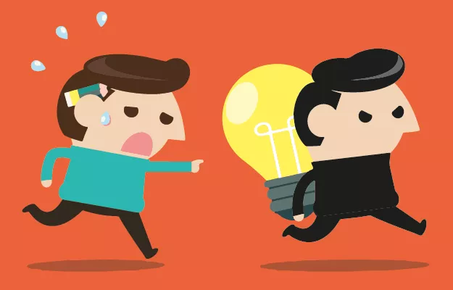
การอ้างอิงเอกสาร (Reference or Citations)
ความสำคัญของการอ้างอิง
การเขียนอ้างอิงเป็นส่วนหนึ่งของงานวิชาการทุกประเภท ทุกครั้งที่มีการนำแนวคิด ความรู้ รูปภาพ แผนภูมิ และสาระอื่นๆ มาประกอบการเขียนจะต้องเขียนแหล่งที่มาของข้อมูล เพื่อให้ผู้อ่านได้ทราบที่มาของข้อมูล เพื่อให้เกียรติและเคารพแก่เจ้าของต้นฉบับ และหลีกเลี่ยงปัญหาการขโมยความคิดและความรู้ของผู้อื่น
การนำงานวิชาการมาใช้โดยไม่ได้แจ้งเจ้าของงานเขียนต้นฉบับหรือชี้แจงให้ผู้อ่านได้ทราบแหล่งที่มาของข้อมูล ถือเป็นการขโมยความรู้หรือความคิดของผู้อื่น นอกจากจะทำให้ทำงานวิชาการขาดความน่าเชื่อถือและผิดจริยธรรมทางวิชาการแล้ว อาจจะเข้าข่ายการละเมิดลิขสิทธิ์ (plagiarism)

Slide 4

การอ้างอิงเอกสารในส่วนเนื้อเรื่อง
การอ้างอิงเอกสาร (Reference or Citations)
คือการอ้างโดยระบุชื่อผู้แต่งและปีพิมพ์ของเอกสารที่อ้างแทรกปนไปกับเนื้อหาของบทความ
- สำหรับผู้แต่งที่เป็นคนไทยให้ระบุชื่อผู้แต่ง (ชื่อตัว และชื่อสกุล)
- สำหรับผู้แต่งที่เป็นชาวต่างประเทศให้ระบุเฉพาะชื่อสกุลเท่านั้น

Slide 5

การอ้างอิงเอกสารในส่วนเนื้อเรื่อง
ตัวอย่างการเขียนอ้างอิง
..................... (Candy, 1993, p. 279)
............ (ศรีเรือน แก้วกังวาล, 2540, หน้า 347)
Candy (1993, p. 279) ได้ศึกษาเกี่ยวกับการ …….
จากการศึกษาของศรีเรือน แก้วกังวาล (2540) พบว่า....
จากการศึกษาของแคนดี้ (Candy, 1993, p. 279) พบว่า …….

Slide 6

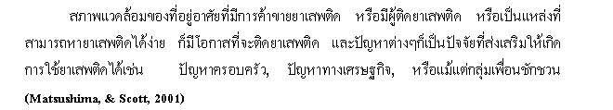
การอ้างอิงเอกสารในส่วนเนื้อเรื่อง
ตัวอย่างการเขียนอ้างอิง
การขียนอ้างอิง
การขียนอ้างอิง

Slide 7
การอ้างอิงเอกสารในส่วนเนื้อเรื่อง
การอ้างอิงแบบเชิงอรรถ (Footnote)
เชิงอรรถ คือ ข้อความที่เขียนไว้ส่วนล่างของหน้า หรือส่วนท้ายของเรื่อง โดยมีเส้นคั่น จากตัวเรื่องให้เห็นชัดเจน มีหมายเลขกำกับไว้ตรงส่วนท้ายของข้อความ และส่วนต้นของเชิงอรรถ ซึ่งหมายเลข หรือ เครื่องหมายดอกจัน กำกับไว้นั้นจะต้องตรงกันค่ะ
ประโยชน์ของเชิงอรรถ
1. ใช้อ้างว่า ข้อความที่ยกมาในเรื่อง มาจากที่ใด
2. ให้ผู้อ่านทราบว่าถ้าต้องการจะดูเรื่องนั้น ๆ จะดูเพิ่มเติมได้จากที่ใด
3. แสดงความคิดเห็นหรืออภิปรายเกี่ยวกับเนื้อหาของเรื่องนั้นที่ไม่สามารถแทรกลงไปในเนื้อหา ที่กำลังดำเนินอยู่ในขณะนั้นได้
4. แสดงความขอบคุณต่อผู้ที่มีส่วนช่วยในการเขียนเรื่องนั้น ๆค่ะ

Slide 8
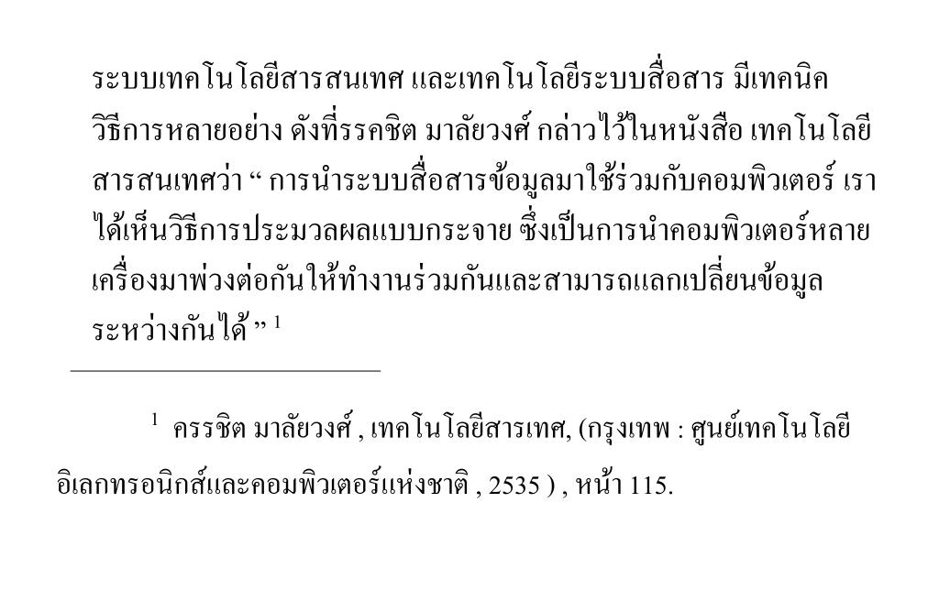
การอ้างอิงเอกสารในส่วนเนื้อเรื่อง
ตัวอย่างการเขียนเชิงอรรถ
การเขียนเชิงอรรถ

Slide 9
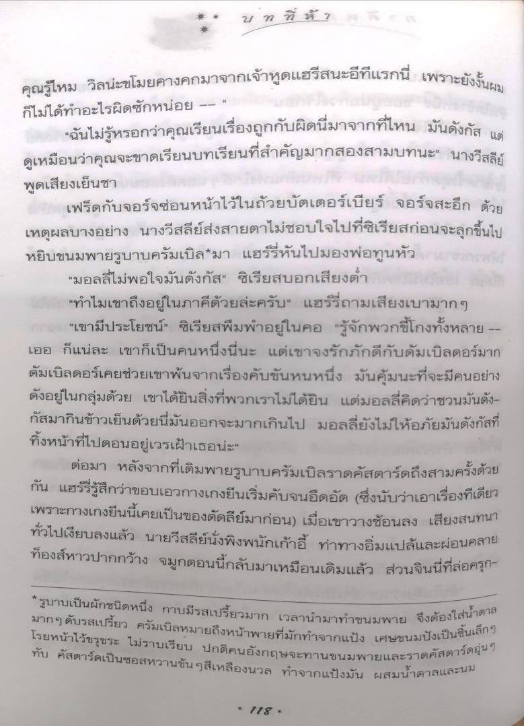
การอ้างอิงเอกสารในส่วนเนื้อเรื่อง
ตัวอย่างการเขียนเชิงอรรถ
การเขียนเชิงอรรถ

